Slide 1
認識開發板
講師：蔡佳倫

Slide 2
Arduino
Arduino最早是針對沒有任何程式設計跟電子背景所設計
雖然說是這樣，但你還是要會使用C語言
不過，雖然是要用C語言，但它簡化了很多C的東西

Slide 3
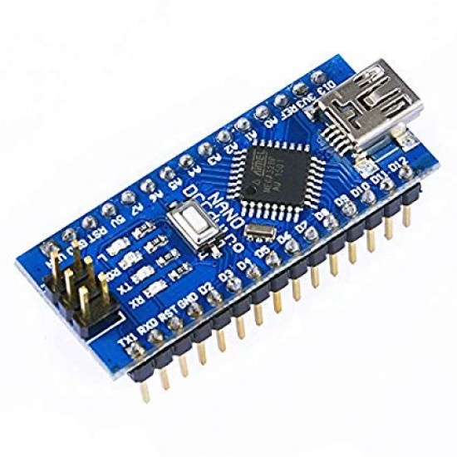
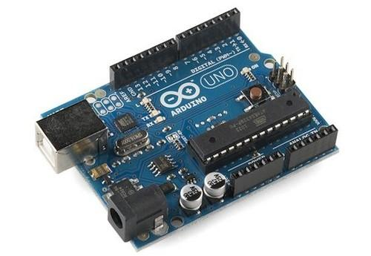
Arduino開發板
有各種型號，但我們最常用的是uno 與nano，一塊uno，露天沒有arduino的大陸製板子大概是150-200元，

Slide 4
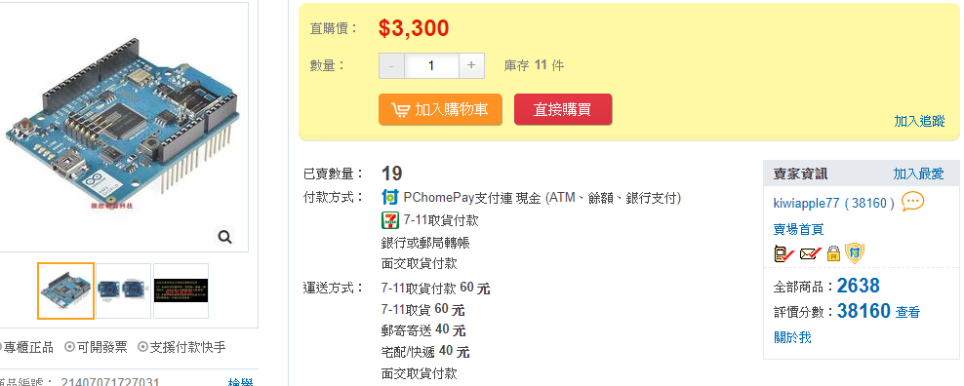
加上WIFI…..(這是原廠)

Slide 5
Arduino的影響
Arduino因為讓很多原本不是很懂硬體控制的人突然有了一線希望，開始紛紛有很多廠商研發相關的硬體跟軟體，甚至年齡層由大學慢慢轉往高中、國中、國小
其他廠商也紛紛投注到這個東西的研發，紛紛推出自家產品
Arduino是開放硬體，所以，任何人都可以開發相關產品，只是差別，你不能印上Arduino這個字樣
如果要擴充成wifi 藍芽等 價格不便宜

Slide 6
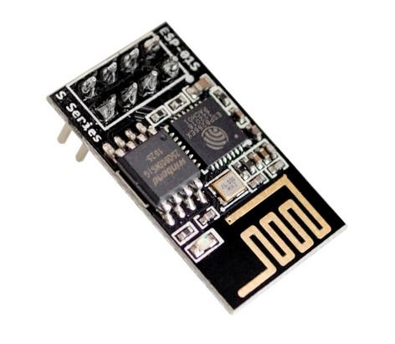
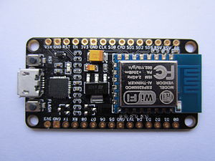
ESP8266
大陸製的晶片，可以使用WIFI，可以使用的插孔少了些
常見的有ESP01 nodemcu
開發程式語言：C micropython lua

Slide 7
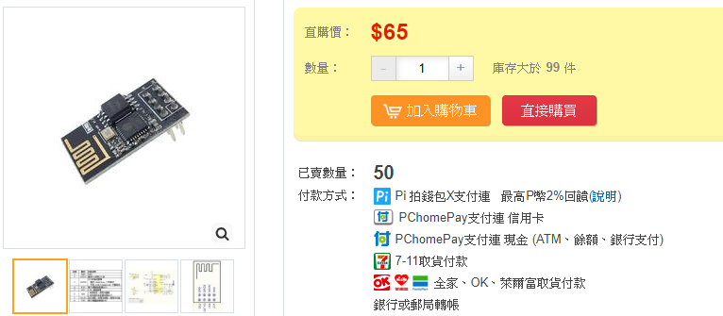
esp01露天售價

Slide 8
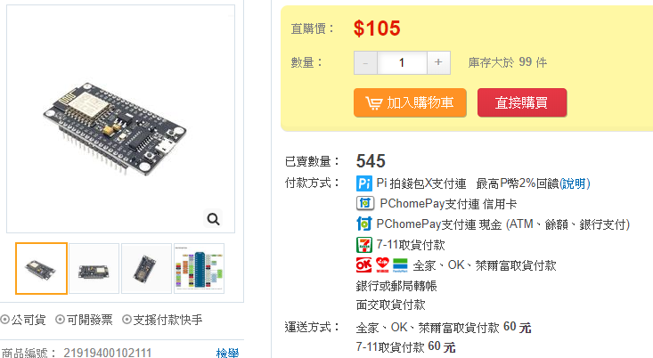
nodemcu露天售價

Slide 9
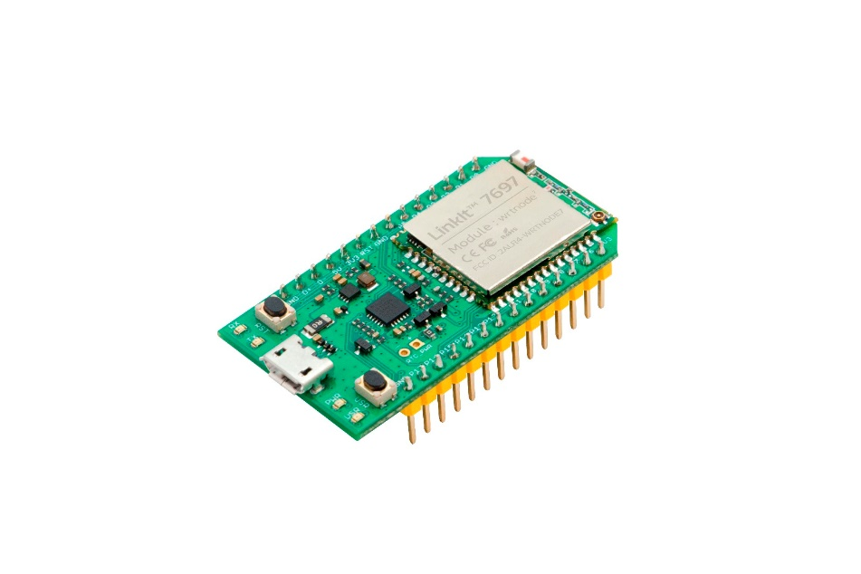
台灣聯發科
台灣聯發科也提出了一個晶片，做出了Linkit7697，這塊開發板同時可以使用WIFI、藍芽，但這塊開發板比較少販賣到國外去，售價為400-500之間。(好歹人家加了藍芽跟腳位比較多)，只有C語言！

Slide 10
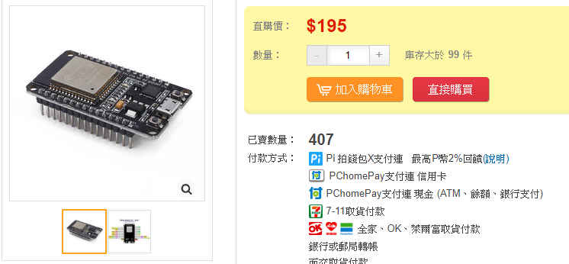
ESP32
ESP32是ESP8266的進階，他同時具有wifi和藍芽，腳位有30幾個，售價很便宜，開發語言：C Micropython Lua

Slide 11
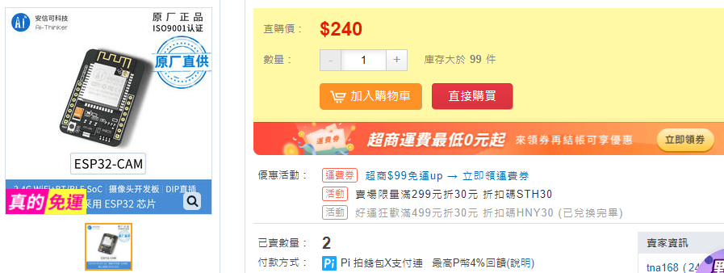
ESP32-CAM
比起ESP32，加大內部記憶體
有SD和CAMERA(攝影頭)

Slide 12
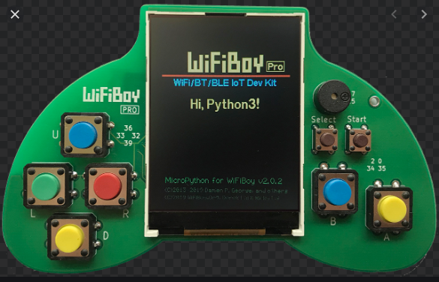
ESP32遊戲機

Slide 13
你以為這樣就結束了嗎？
其他硬體商看到arduino的成功，不會紛紛效仿嗎
你要簡單，我可以比你更簡單，你要便宜，我可以比你更便宜，你軟體簡單，我比你更簡單

Slide 14
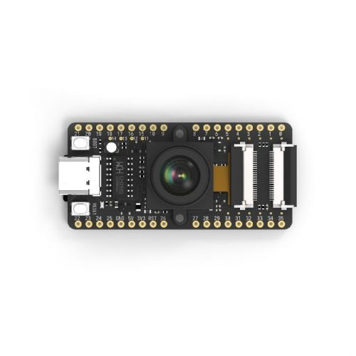
人工智慧專用
Maixbit(k210)主要開發語言是micropython，Arduino C還在開發中，目前可做人臉辨識等，還具有WIFI功能，開發板加螢幕加鏡頭，淘寶大概是670-720元

Slide 15
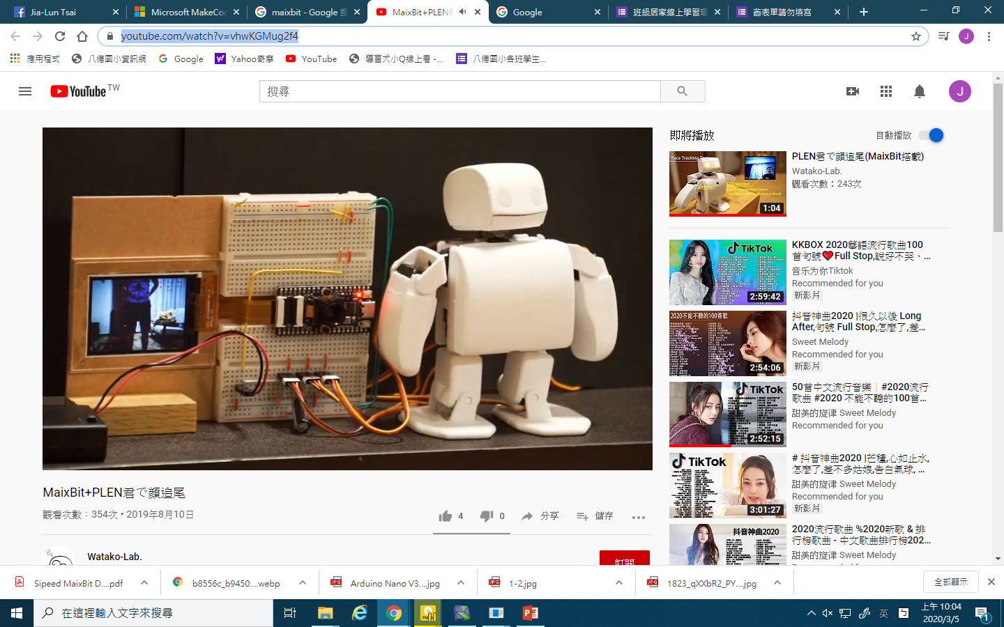
https://www.youtube.com/watch?v=vhwKGMug2f4

Slide 16
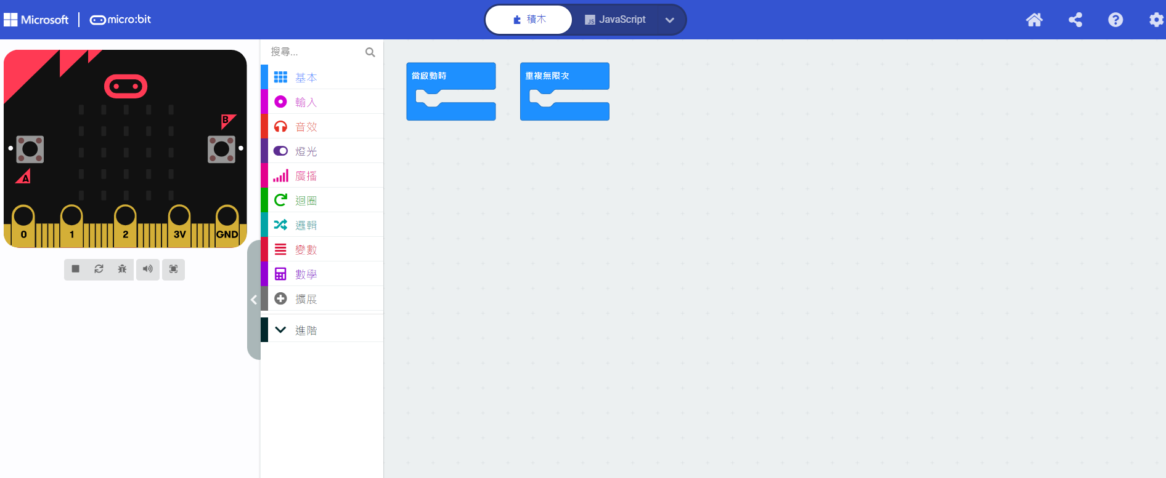
MakeCode

Slide 17
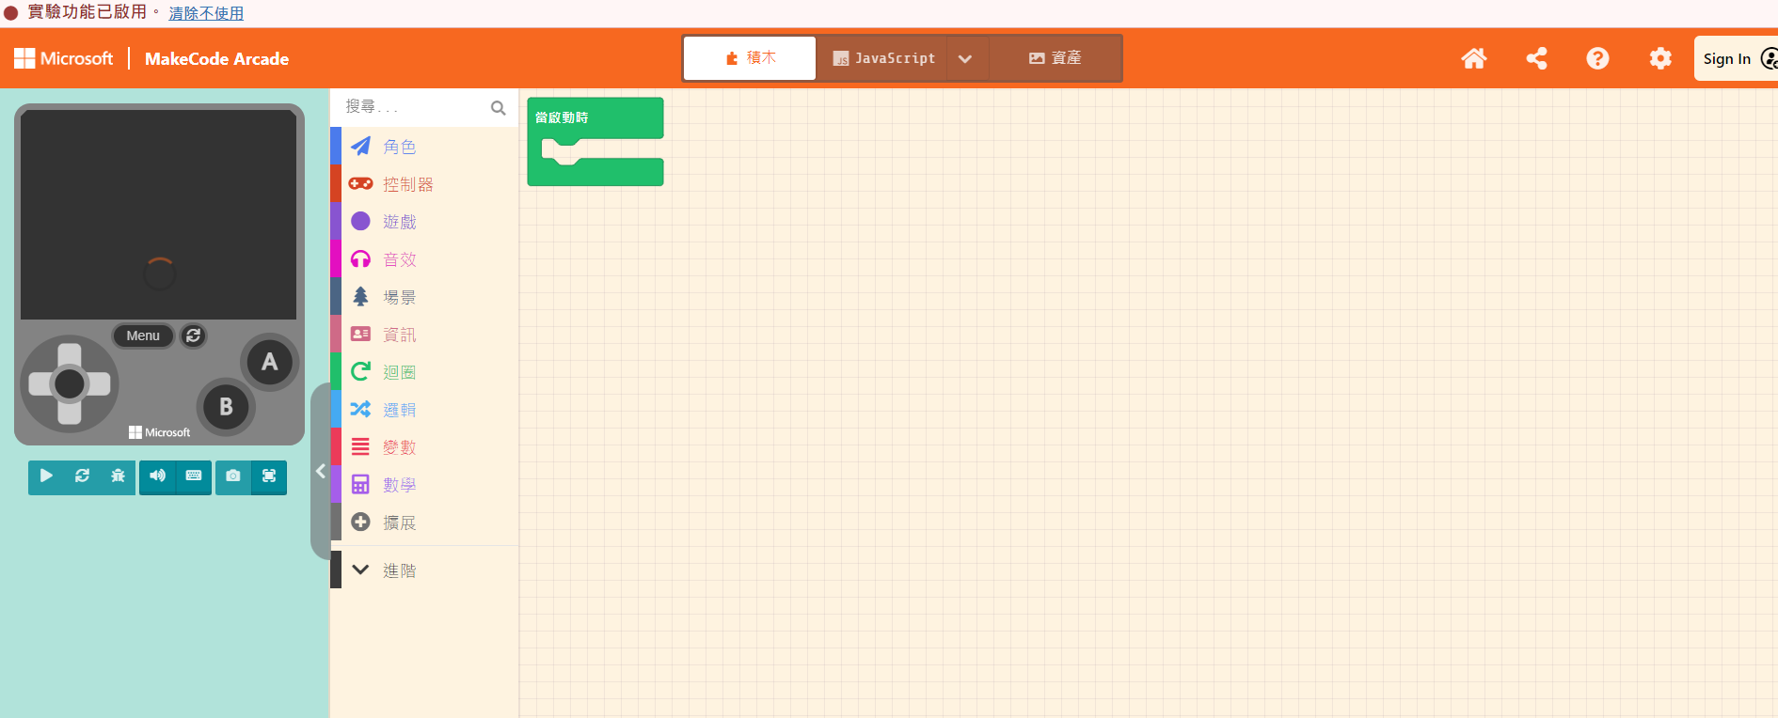
Arcade

Slide 18
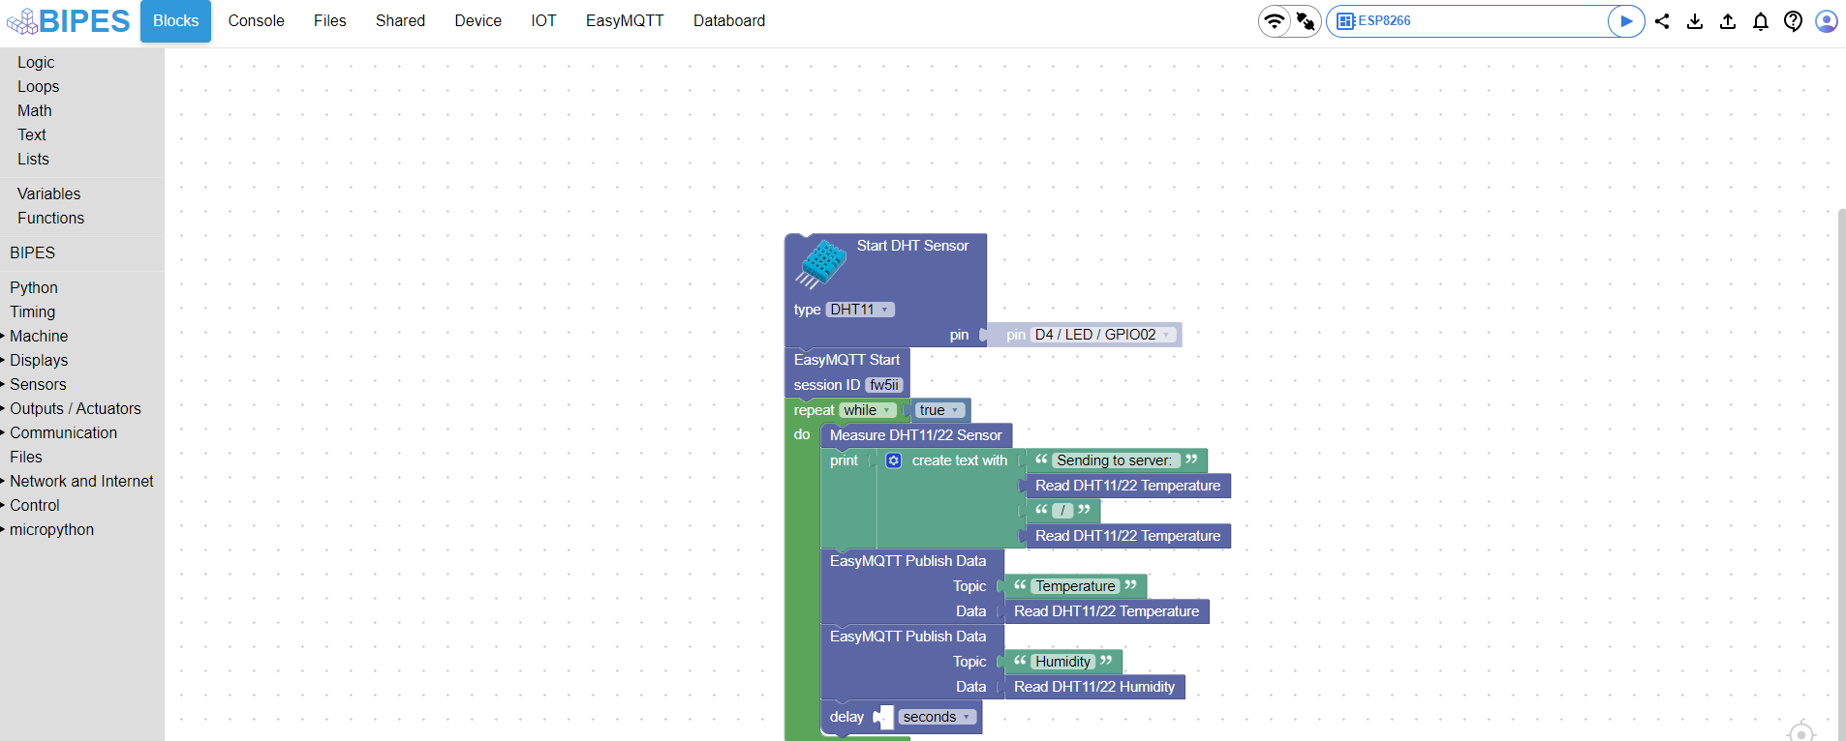
Micropython Blockly

Slide 19
所以
這是一個永無休止的硬體與軟體大戰
各家廠商都想要弄出自己的商品去佔領市場
而且會越做越簡單

